Slide 1
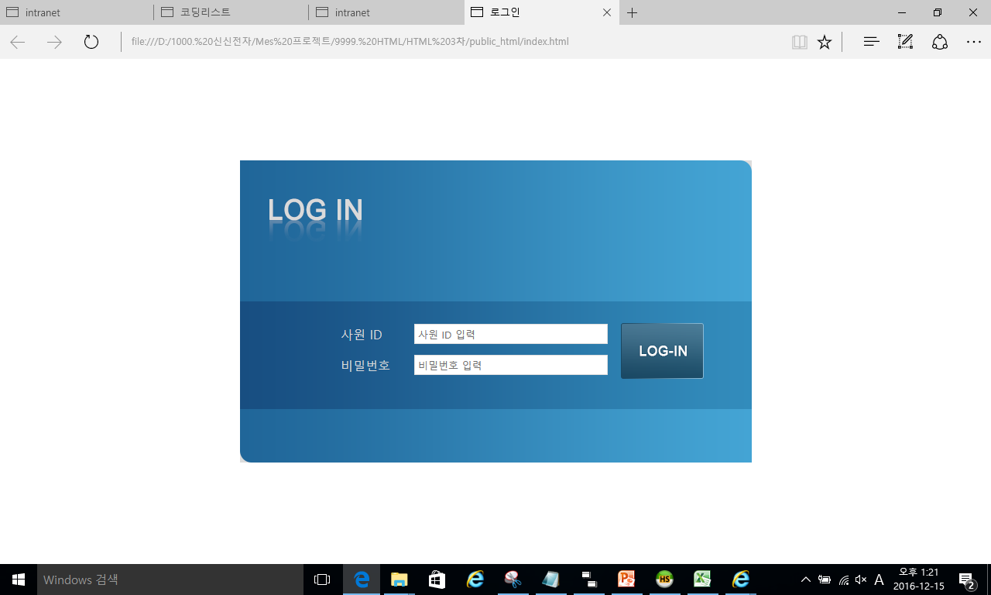
요청 일자
2016 – 12 - 15
요청 구분
화면 [공통_login.php_Login화면 ]
요청 내용
[변경/신규]
접속시 메뉴 페이지 연결 잘못 되어 있음

Slide 2
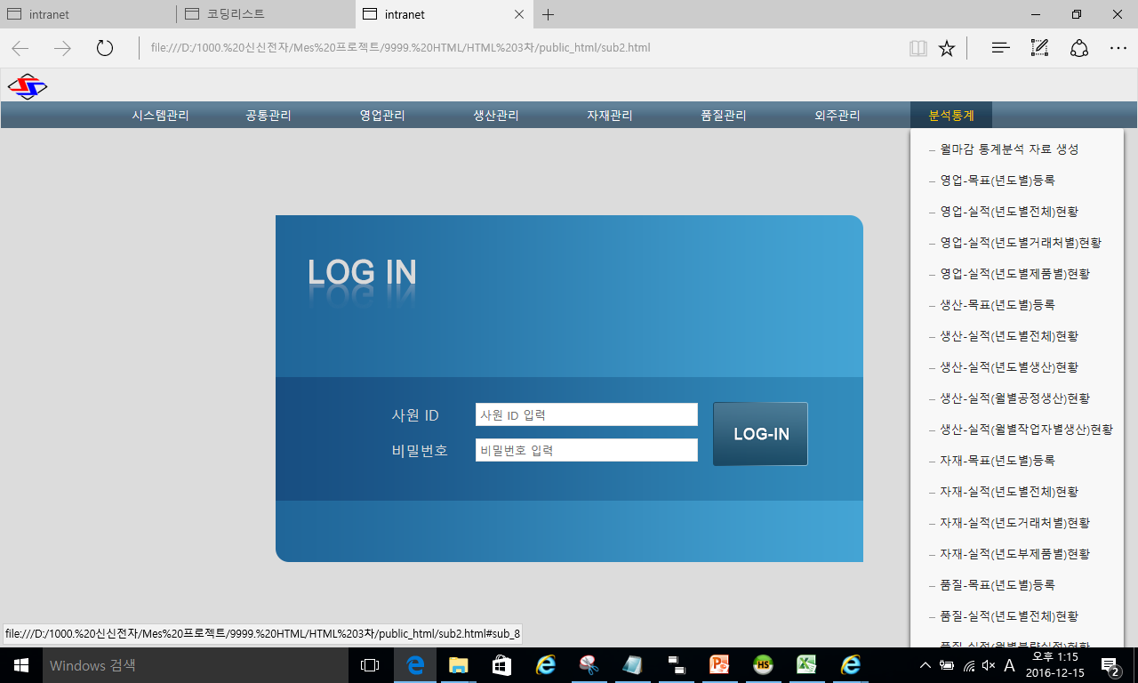
요청 일자
2016 – 12 - 15
요청 구분
화면 [공통_CM1003.php_거래처관리 ]
요청 내용
[변경/신규]
메뉴의 항목 간격을 없애고 → 메뉴가 다 나오지 않음
글자는 bold체로 → 눈에 잘 보이지 않음

Slide 3
전체 적용

Slide 4
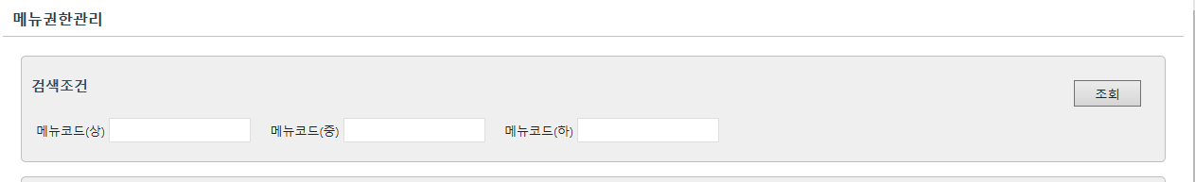
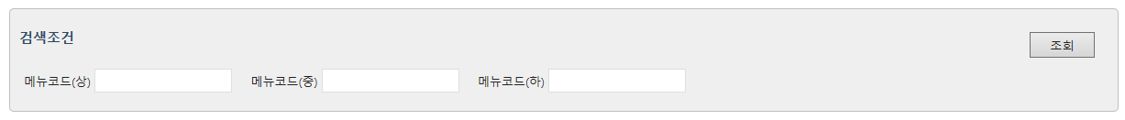

요청 일자
2016 – 12 - 15
요청 구분
화면 [전체 화면 구성 ]
아래와 같이 수정 되어야 함
요청 내용
[변경/신규]
업무화면이라 공간이 전체적으로 많음 → 타이틀과 검색 화면 상,하 공간 최소

Slide 5
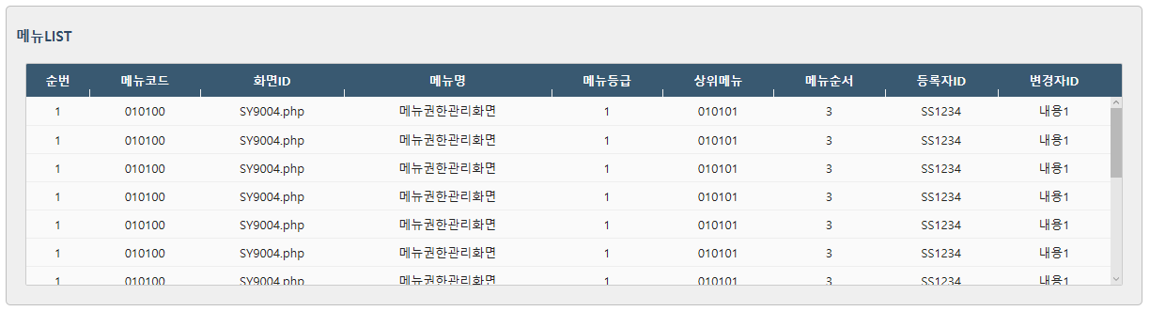
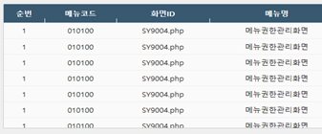
요청 일자
2016 – 12 - 15
요청 구분
화면 [전체 화면 구성 ]
아래와 같이 수정 되어야 함
상하공간 없앰
Grid 타이틀과 Grid 내의 상,공간 더 줄여도 됨
요청 내용
[변경/신규]
업무화면이라 공간이 전체적으로 많음 → 메뉴 List와 Grid 사이의 공간이 많음
Grid Line선이 잘 보이지 않음 → Line선 좀더 진하게

Slide 6
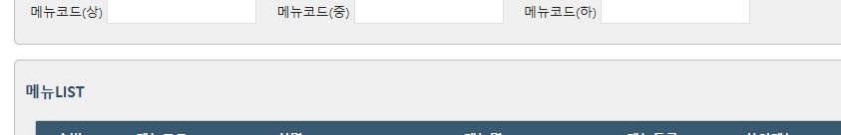
요청 일자
2016 – 12 - 15
요청 구분
화면 [전체 화면 구성 ]
아래와 같이 수정 되어야 함
구분간 사이 간격 최소로… 구분만 되면 됨
요청 내용
[변경/신규]
업무화면이라 공간이 전체적으로 많음 → 사이 간격 줄여야 됨

Slide 7
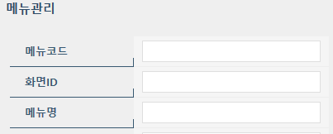
요청 일자
2016 – 12 - 15
요청 구분
화면 [전체 화면 구성 ]
아래와 같이 수정 되어야 함
사이 공간 최소로… 구분만 되면 됨
Label 및 edit box 상하 공간 1/5 정도 줄여도됨
Edit box의 선색이 희미하여 edit 하는것인지, Display 용
인지구분이 잘안됨
요청 내용
[변경/신규]
업무화면이라 공간이 전체적으로 많음 → 사이 간격 줄여야 됨

Slide 8
요청 일자
2016 – 12 - 15
요청 구분
화면 [전체 화면 구성 ]
글자 관련 하여
아래와 같이 수정 되어야 함
글자가 전반적으로 큼 → 줄여도 됨
요청 내용
[변경/신규]
글자 사이즈→ 전체적으로 줄여도됨

Slide 9
요청 일자
2016 – 12 - 15
요청 구분
화면 [전체 화면 구성 ]
업무 화면전체 구성
아래와 같이 수정 되어야 함
한 화면에 배치 될수 있으면 가장 좋으나
어쩔수 없는 경우에 스크롤 될수 있어야 함.
요청 내용
[변경/신규]
업무 화면구성→ 모든 상,하 공간을 줄여서 한 화면으로 볼수 있어야 함.
기본적으로 스크롤 처리는 업무담당자가 원치않음.

Slide 10
통계 분석

Slide 11
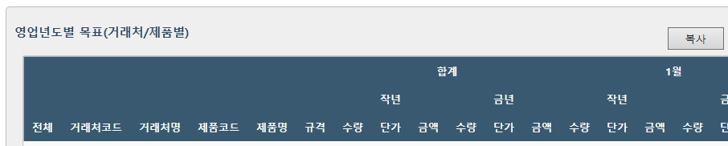
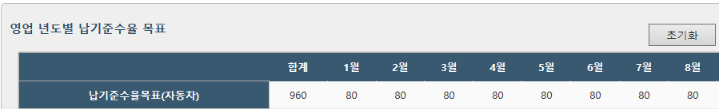
요청 일자
2016 – 12 - 15
요청 구분
화면 [통계_ST1002.php_영업-목표(년도별)등록]
i_stat_als_7.html
/i_stat_als_9.html 화면그린걸 참고하시면 됩니다.
요청 내용
[변경/신규]
2개가 Tab으로 된 화면 입니다.
Grid 제목에 Line 선이없어 어디가 어딘지 구분이 않됩니다.
1~12월 금년(수량,단가,금액) → 2개화면 다 edit(입력) 하는 내용입니다.

Slide 12
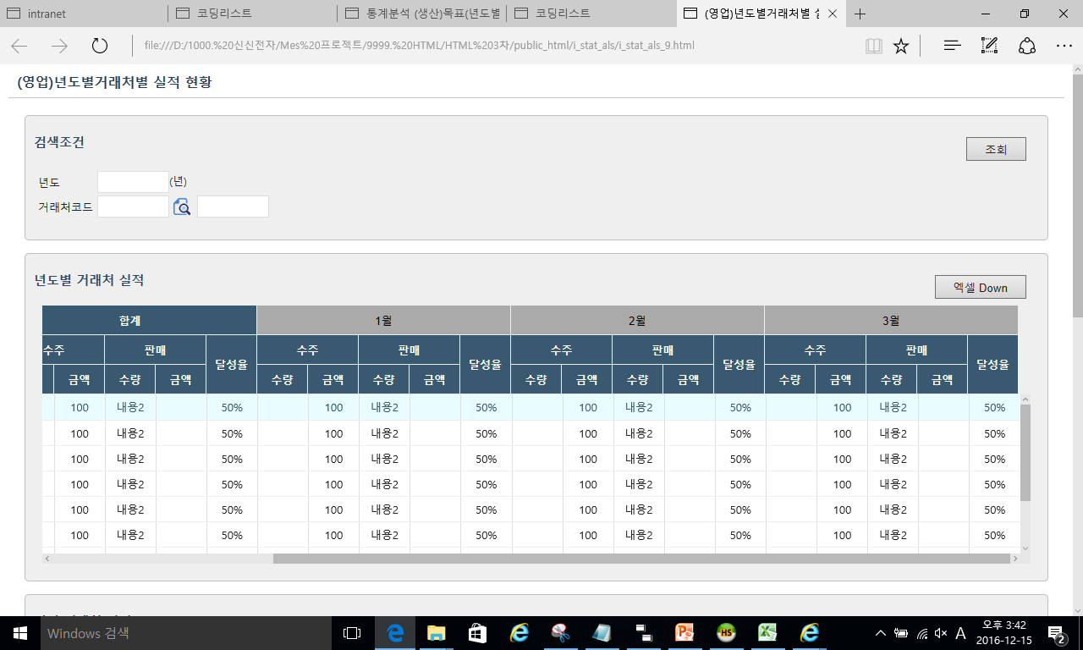



요청 일자
2016 – 12 - 15
요청 구분
통계_ST1004.php_영업-실적(년도별거래처별)현황
i_stat_als_9.html
요청 내용
[변경/신규]
12개월 인데… 3개월까지만 나옴
Grid 내용은 display라 다른것과 바탕색이 맞지않음
3개는 탭 화면입니다.

Slide 13
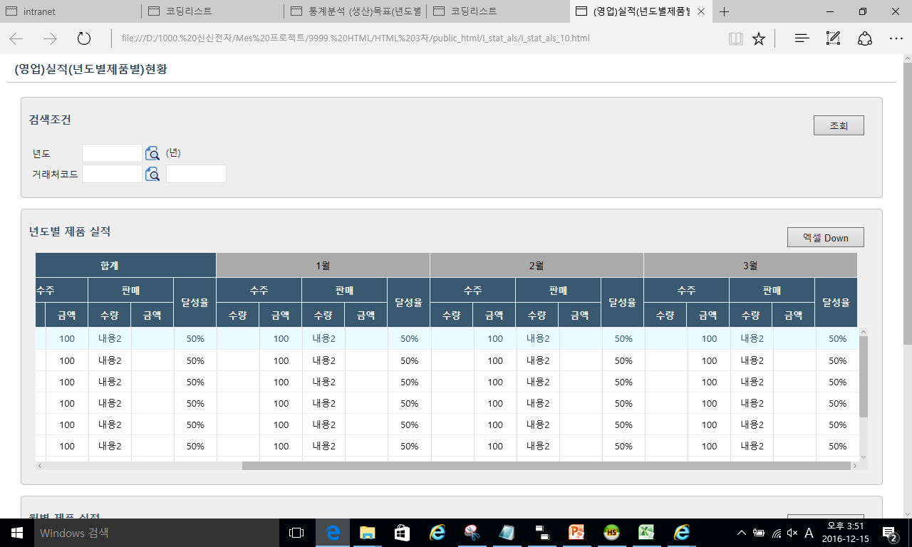
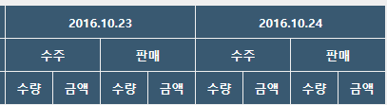


요청 일자
2016 – 12 - 15
요청 구분
화면 [통계_ST1005.php_영업-실적(년도별제품별)현황]
i_stat_als_10.html
완료
요청 내용
[변경/신규]
12개월 인데… 3개월까지만 나옴
Grid 내용은 display라 다른것과 바탕색이 맞지않음
2개는 탭 화면입니다. 날짜(년/월/일) 나와 있는것은 1일~31일 있어야 합니다.

Slide 14
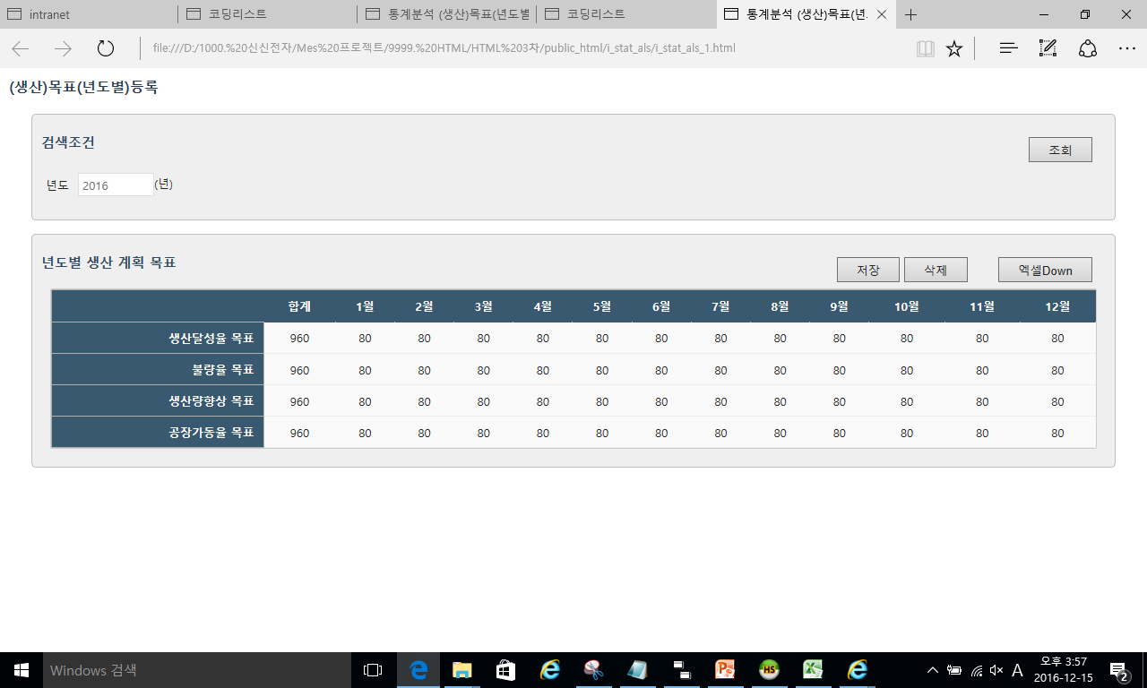
요청 일자
2016 – 12 - 15
요청 구분
화면 [통계_ST1006.php_생산-목표(년도별)등록]
i_stat_als_1.html
요청 내용
[변경/신규]
1~12월 다 edit(입력) 하는 내용입니다.

Slide 15
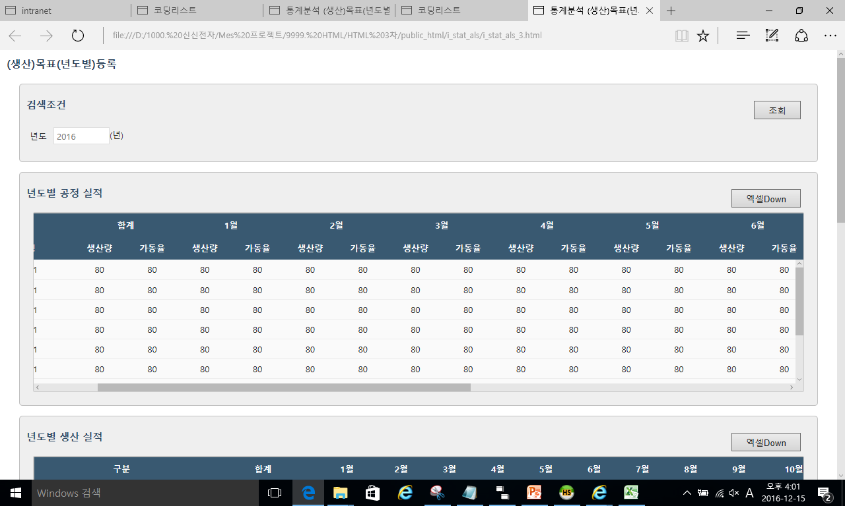
요청 일자
2016 – 12 - 15
요청 구분
화면 [통계_ST1007.php_생산-실적(년도별전체)현황]
i_stat_als_3.html
요청 내용
[변경/신규]
Line선 구분 필요함

Slide 16

요청 일자
2016 – 12 - 15
요청 구분
화면 [통계_ST1012.php_자재-목표(년도별)등록]
i_stat_als_11.html
요청 내용
[변경/신규]
년 → 합계
1~12월 다 edit(입력) 하는 내용입니다.

Slide 17
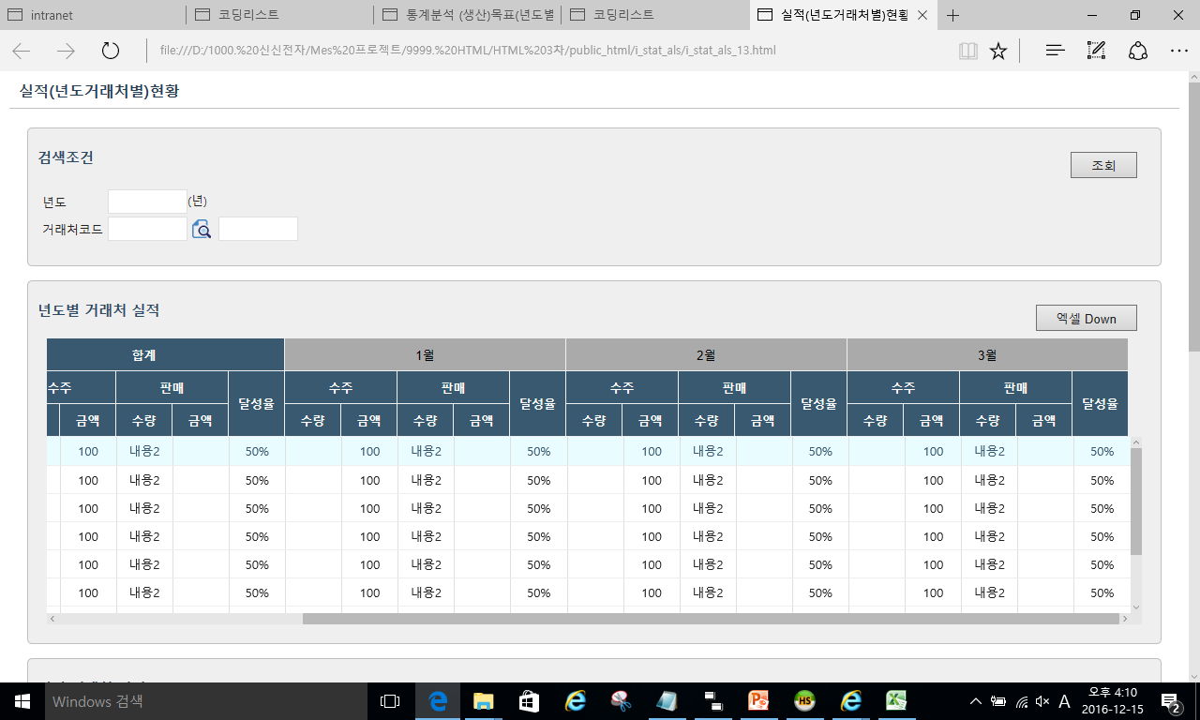



요청 일자
2016 – 12 - 15
요청 구분
화면 [통계_ST1014.php_자재-실적(년도거래처별)현황]
i_stat_als_13.html
요청 내용
[변경/신규]
12개월 인데… 3개월까지만 나옴
Grid 내용은 display라 다른것과 바탕색이 맞지않음
3개는 탭 화면입니다.

Slide 18
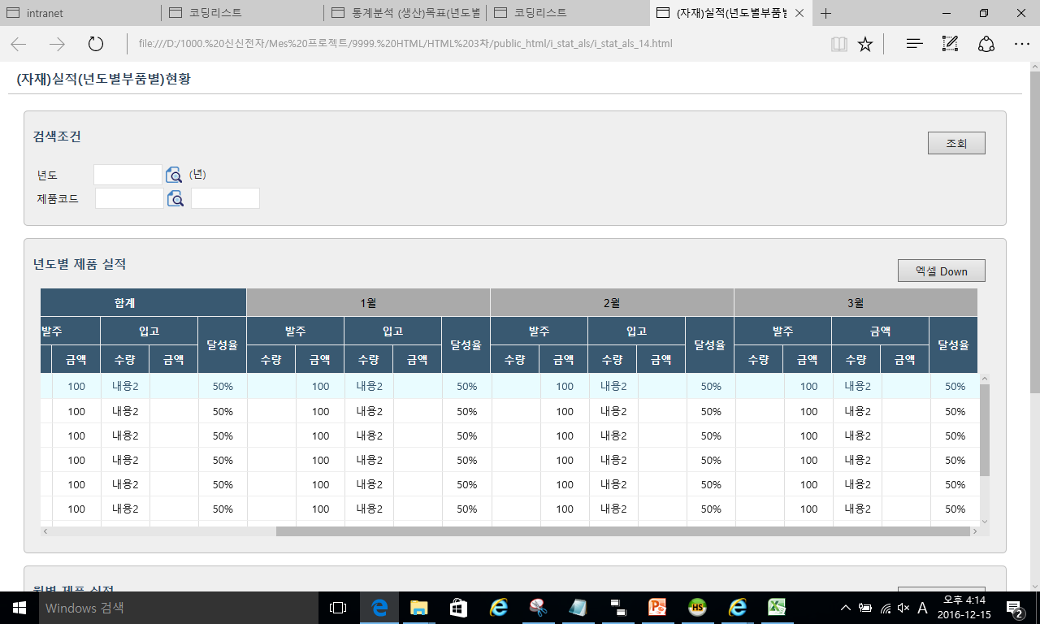
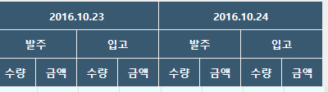


요청 일자
2016 – 12 - 15
요청 구분
화면 [통계_ST1015.php_자재-실적(년도부품별)현황]
i_stat_als_14.html
요청 내용
[변경/신규]
12개월 인데… 3개월까지만 나옴
Grid 내용은 display라 다른것과 바탕색이 맞지않음
2개는 탭 화면입니다. 날짜(년/월/일) 나와 있는것은 1일~31일 있어야 합니다.

Slide 19
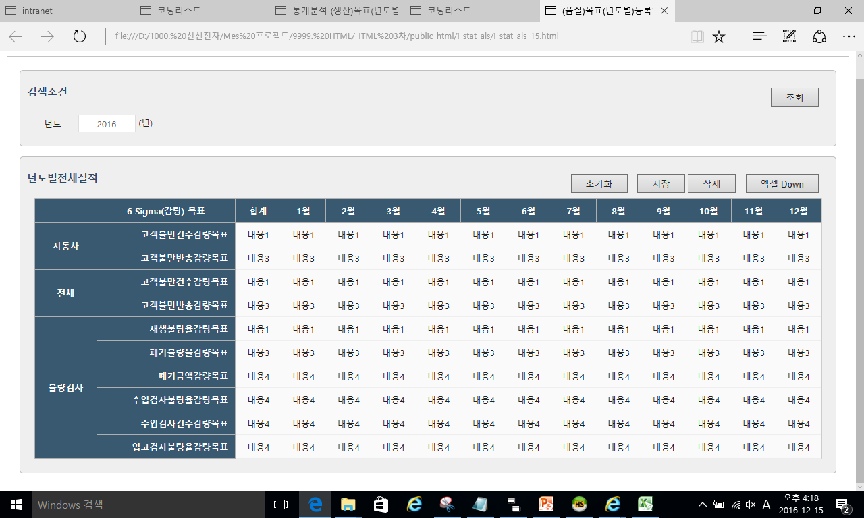
요청 일자
2016 – 12 - 15
요청 구분
화면 [통계_ST1016.php_품질-목표(년도별)등록]
i_stat_als_15.html
요청 내용
[변경/신규]
1~12월 다 edit(입력) 하는 내용입니다.

Slide 20
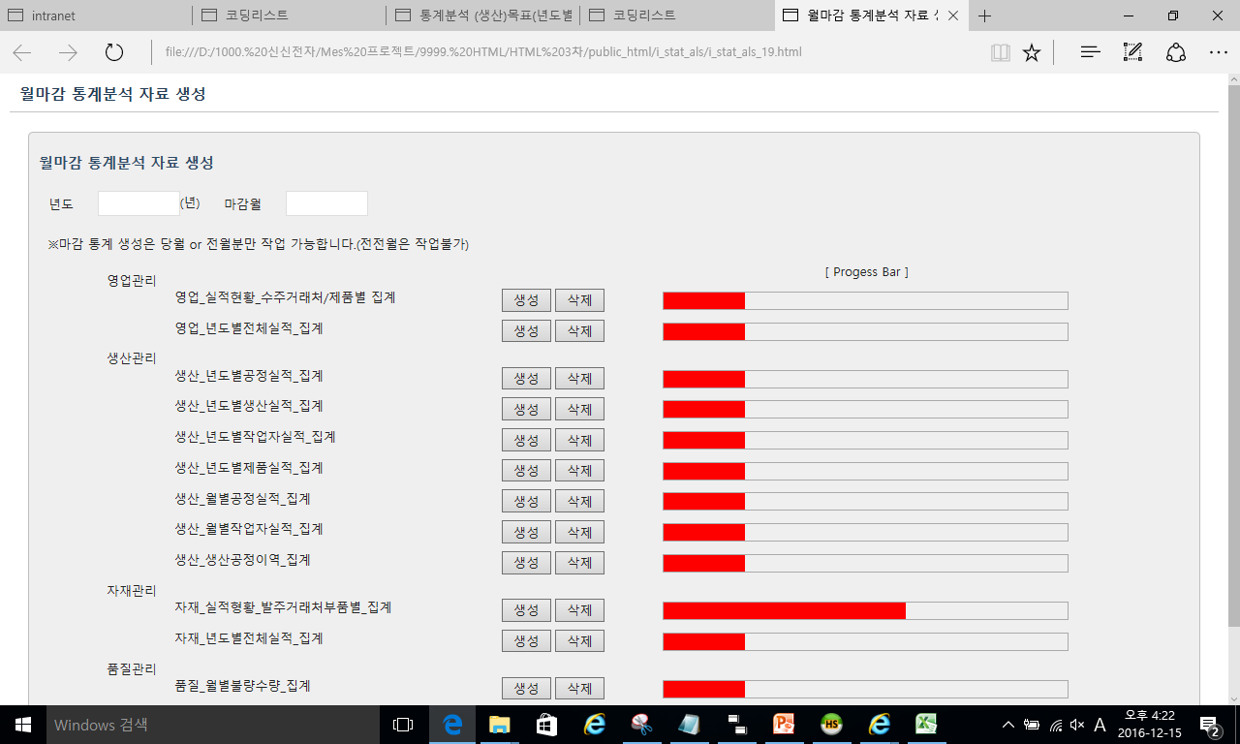
요청 일자
2016 – 12 - 15
요청 구분
화면 [통계_ST1001.php_월마감 통계분석 자료 생성]
/i_stat_als_19.html
요청 내용
[변경/신규]
한 화면에 볼수 있었으면 좋겠고, 디자인은 좀 해주세요..

Slide 21
공통관리

Slide 22
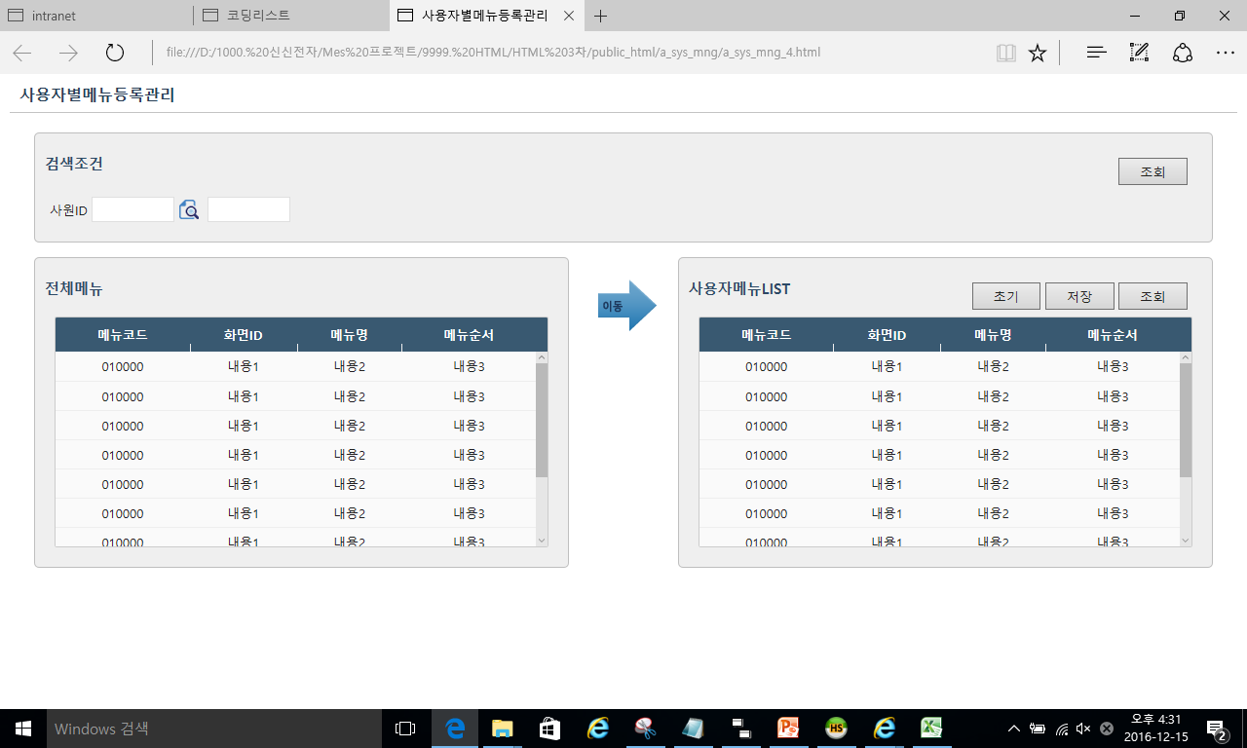
요청 일자
2016 – 12 - 15
요청 구분
화면
/a_sys_mng_4.html
요청 내용
[변경/신규]
한 화면에 꽉 채워질수 있게 디자인 해주세요..

Slide 23

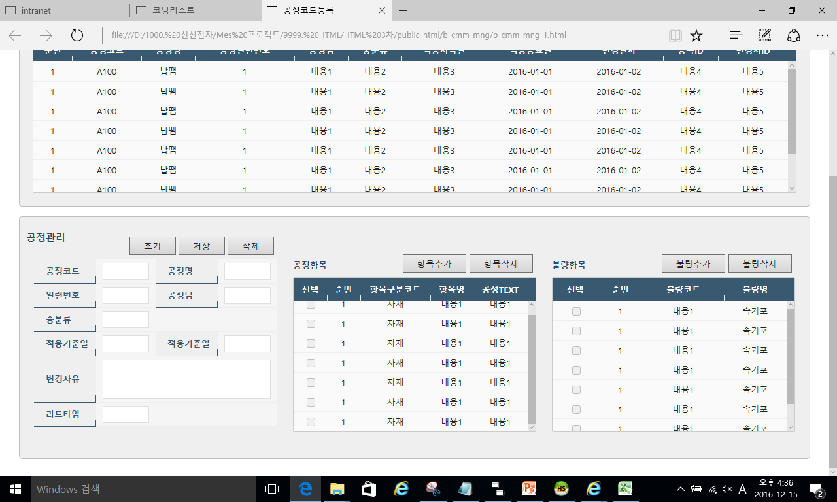
요청 일자
2016 – 12 - 15
요청 구분
화면
/b_cmm_mng_1.html
요청 내용
[변경/신규]
제품(부품) 코드 → 공정코드로 명칭 변경
3개가 같은 구성형태 입니다. 구분할수 있게 Line선 넣어주시고, 왼쪽은 오른쪽과 같이 맞춰
주세요..

Slide 24
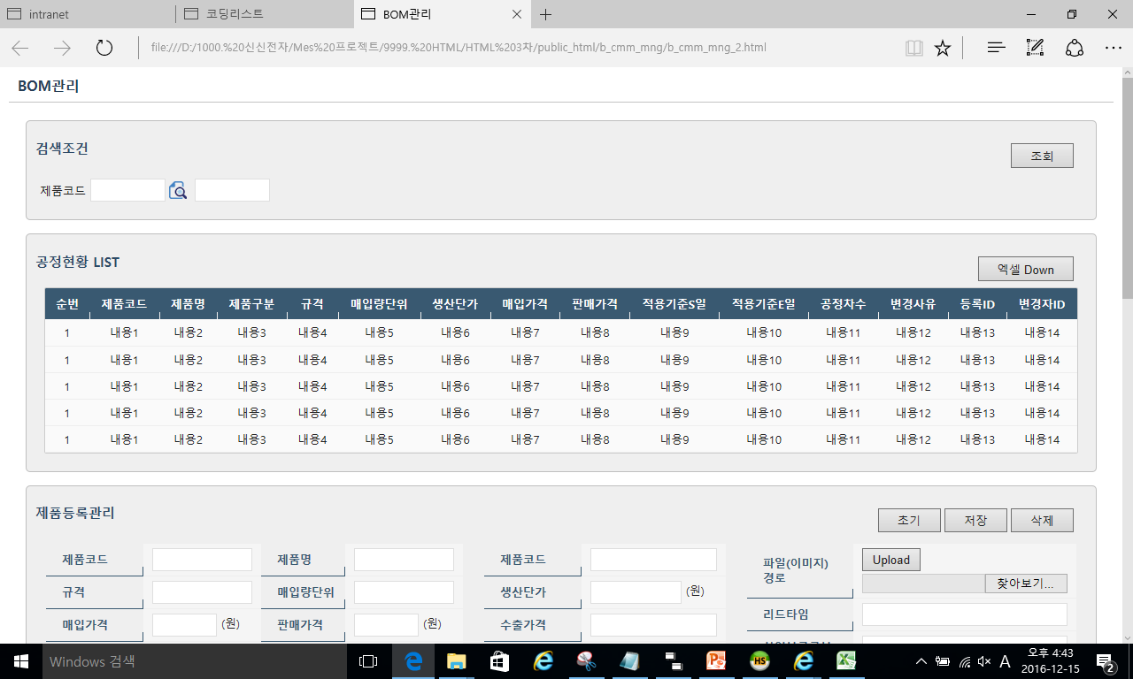



요청 일자
2016 – 12 - 15
요청 구분
화면
/b_cmm_mng_2.html
요청 내용
[변경/신규]
화면 다시 보내겠습니다. → 항목명칭이 바뀌어서 전체를 봐 주셔야 되요
3개는 탭화면 입니다.

Slide 25
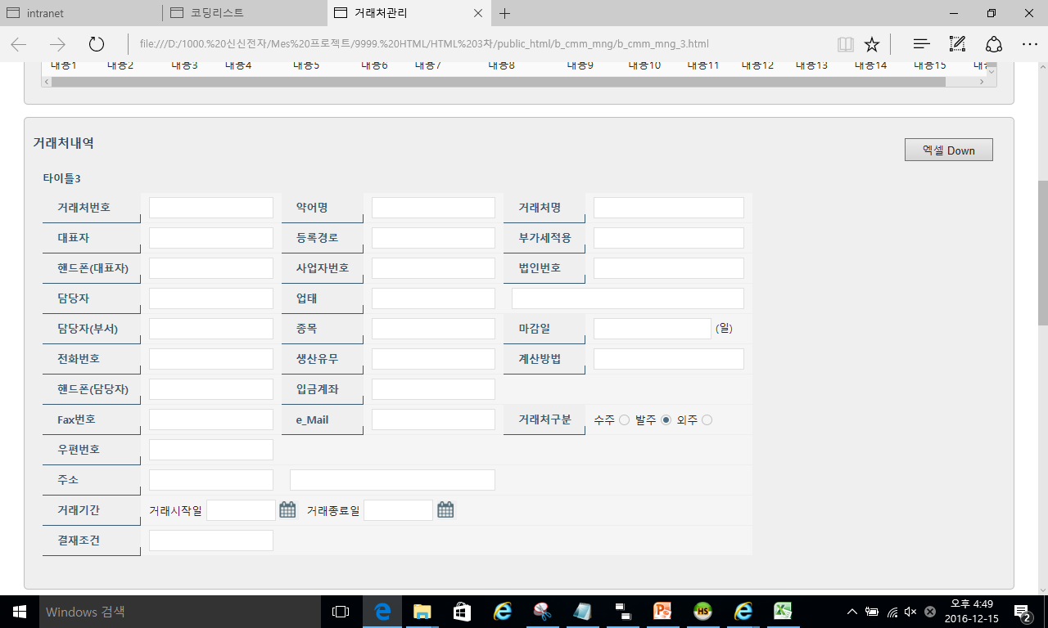



요청 일자
2016 – 12 - 15
요청 구분
화면
/b_cmm_mng_3.html
요청 내용
[변경/신규]
거래처구분(수주, 발주,외주는 MULTI 선택 가능)
3개는 탭화면 입니다.

Slide 26
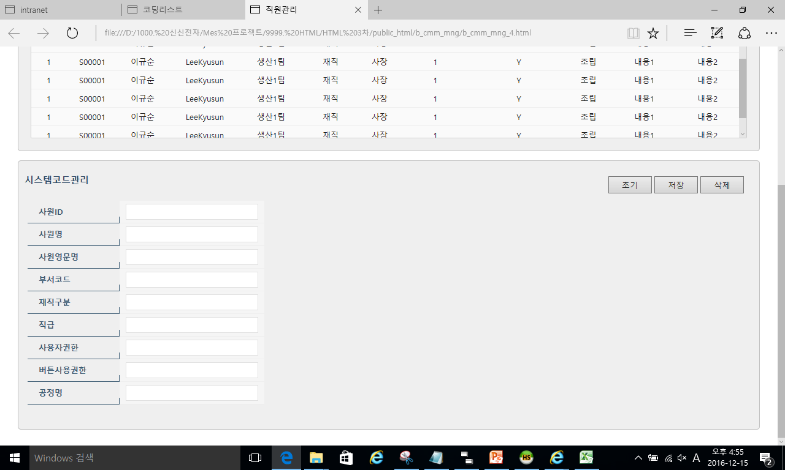
요청 일자
2016 – 12 - 15
요청 구분
화면
/b_cmm_mng_4.html
요청 내용
[변경/신규]
전체 공간으로 재배열하여 주세요..

Slide 27
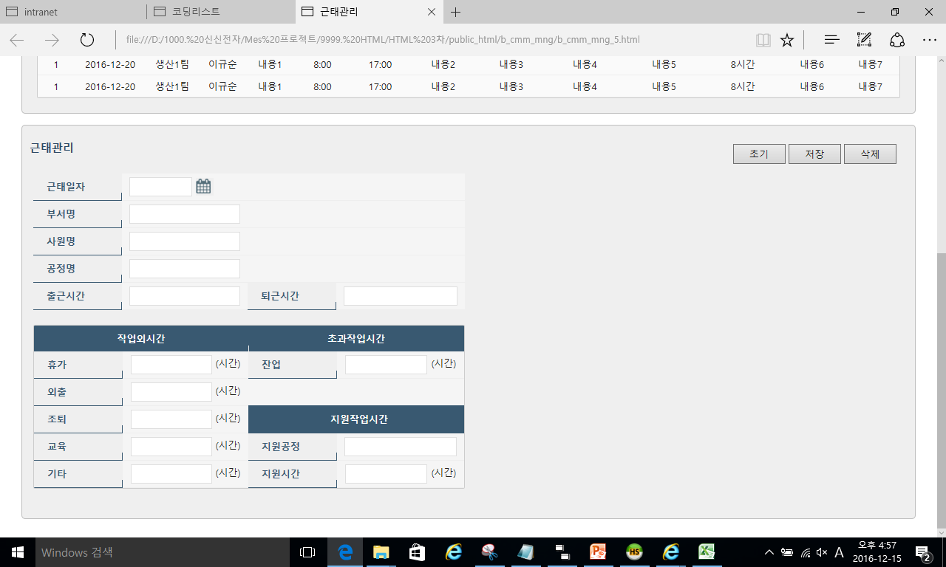
요청 일자
2016 – 12 - 15
요청 구분
화면
/b_cmm_mng_5.html
요청 내용
[변경/신규]
전체 공간으로 재배열하여 주세요..

Slide 28
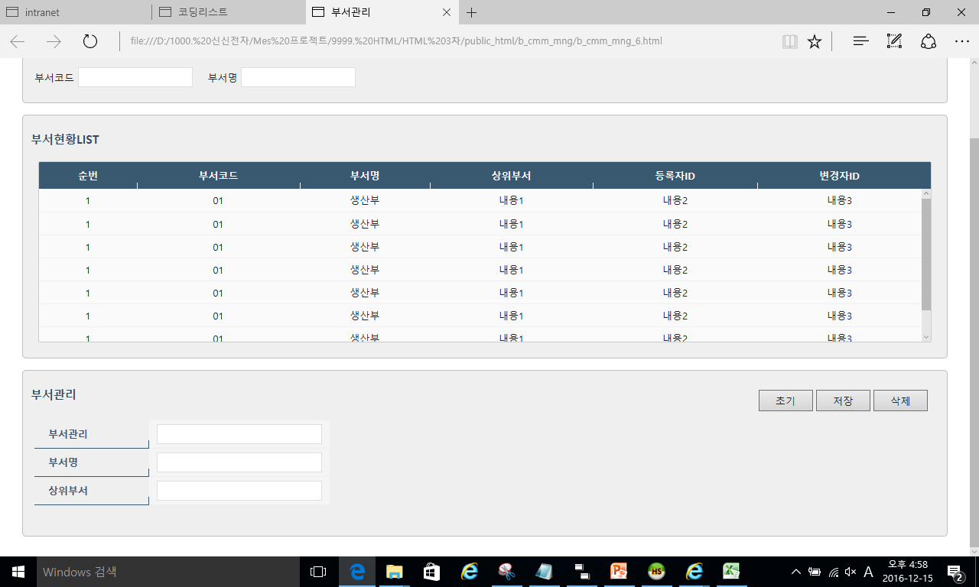
요청 일자
2016 – 12 - 15
요청 구분
화면
/b_cmm_mng_6.html
요청 내용
[변경/신규]
전체 공간으로 재배열하여 주세요..

Slide 29
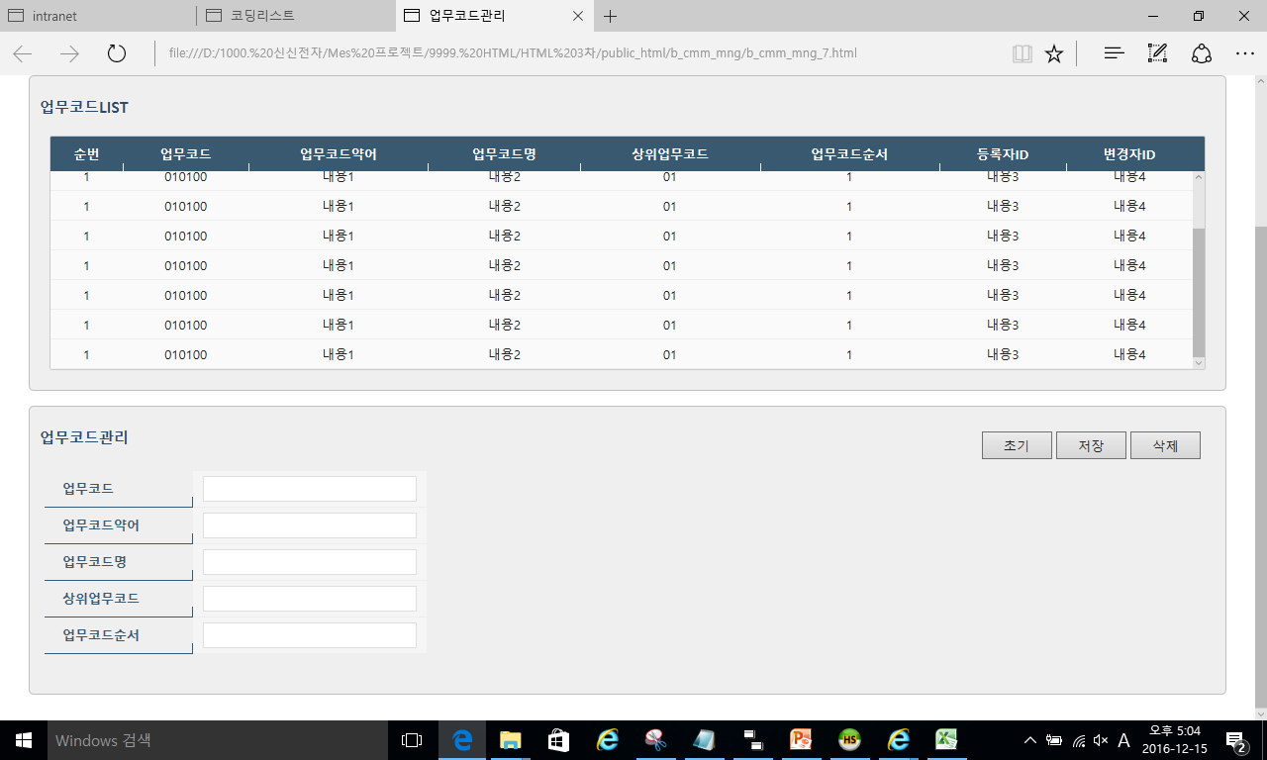
요청 일자
2016 – 12 - 15
요청 구분
화면
/b_cmm_mng_7.html
요청 내용
[변경/신규]
전체 공간으로 재배열하여 주세요..

Slide 30
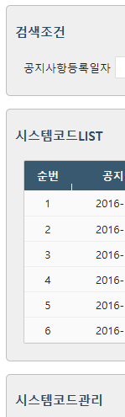
요청 일자
2016 – 12 - 15
요청 구분
화면
/b_cmm_mng_8.html
공지일자
공지List
공지관리
요청 내용
[변경/신규]
명칭 바꿔주세요..

Slide 31
영업관리

Slide 32
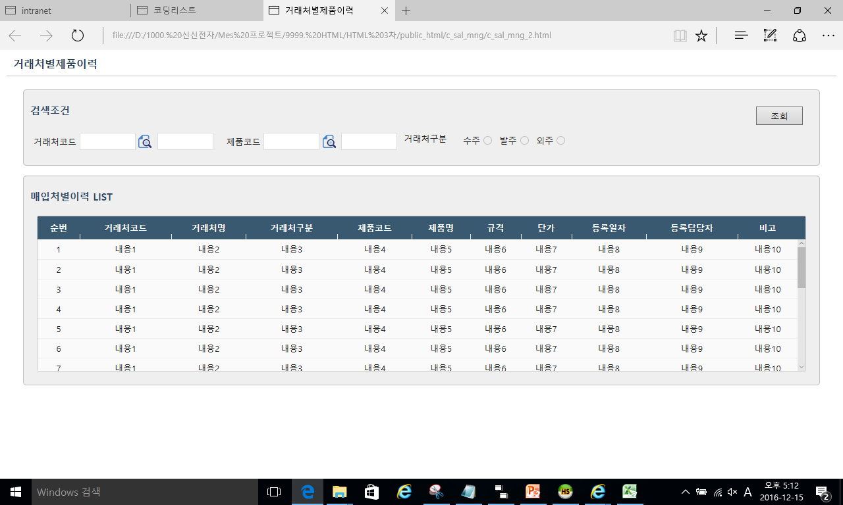
요청 일자
2016 – 12 - 15
요청 구분
화면
/c_sal_mng_2.html
요청 내용
[변경/신규]
아래 공간까지 꽉차게 재배열하여 주세요..

Slide 33
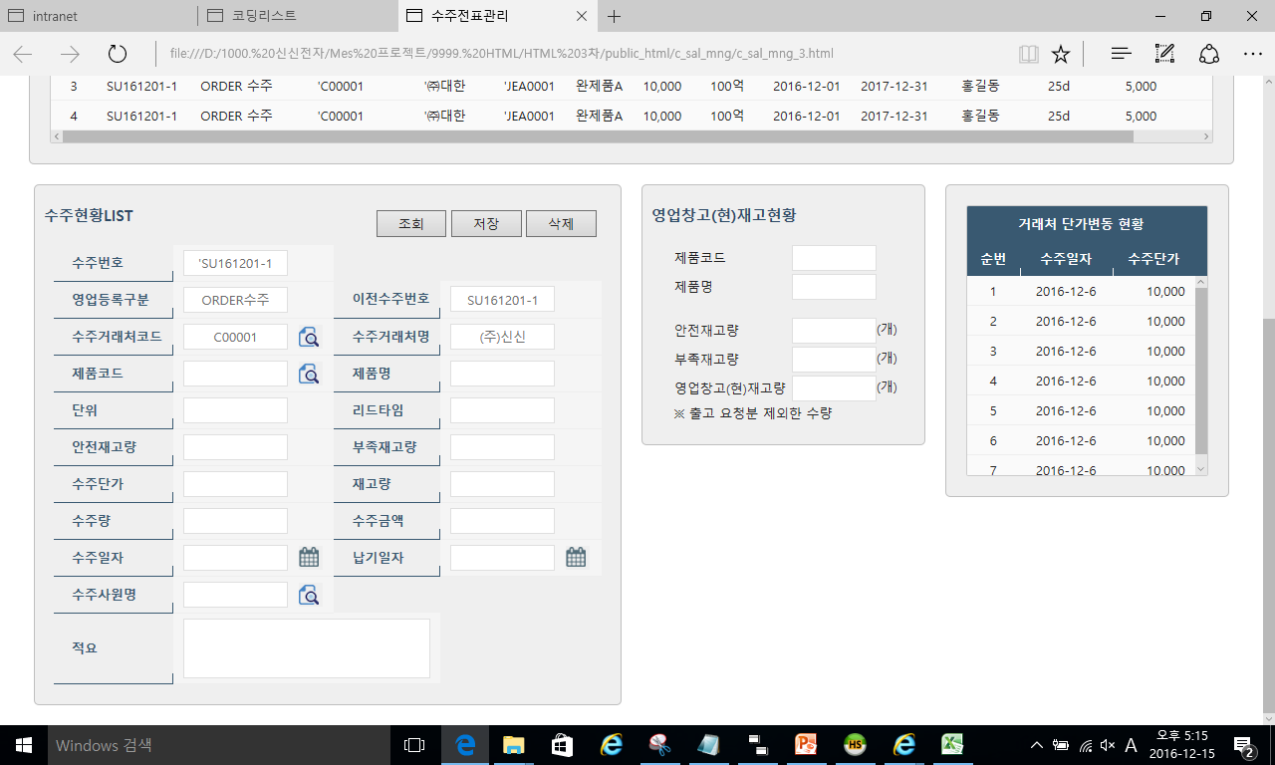
요청 일자
2016 – 12 - 15
요청 구분
화면
/c_sal_mng_3.html
요청 내용
[변경/신규]
아래 공간까지 꽉차게 재배열하여 주세요..

Slide 34
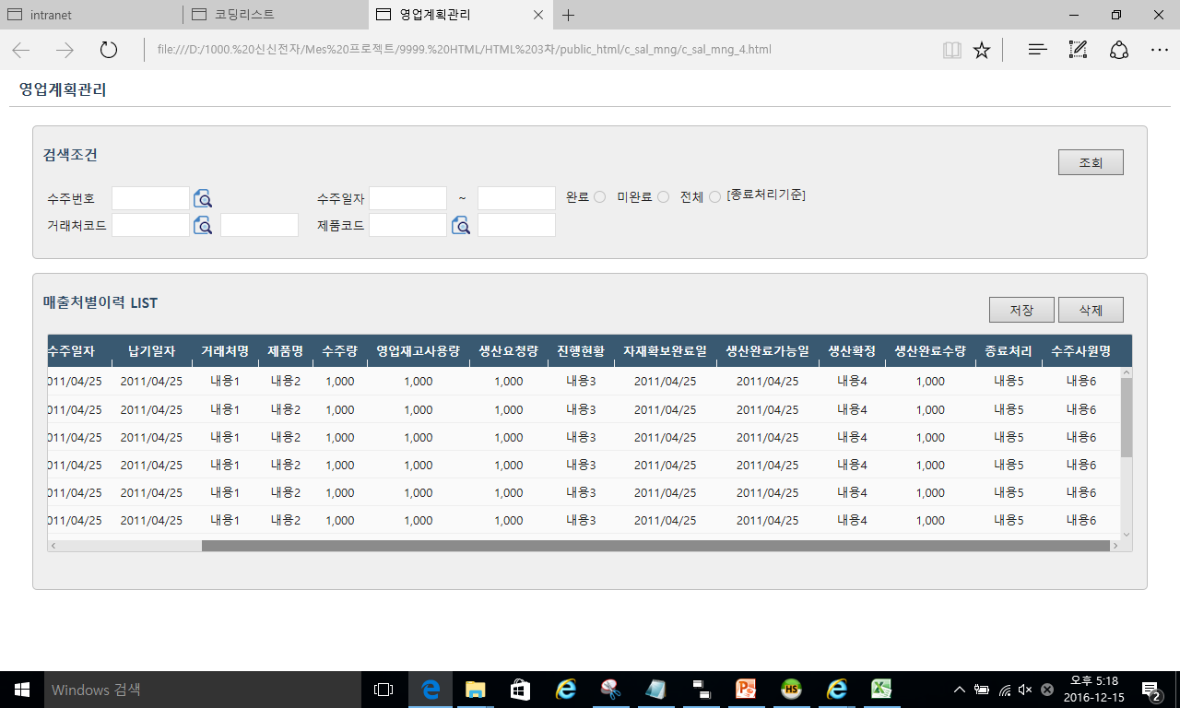
요청 일자
2016 – 12 - 15
요청 구분
화면
/c_sal_mng_4.html
요청 내용
[변경/신규]
아래 공간까지 꽉차게 재배열하여 주세요..
진행현황, 생산확정, 종료처리는 선택 가능 항목입니다.

Slide 35
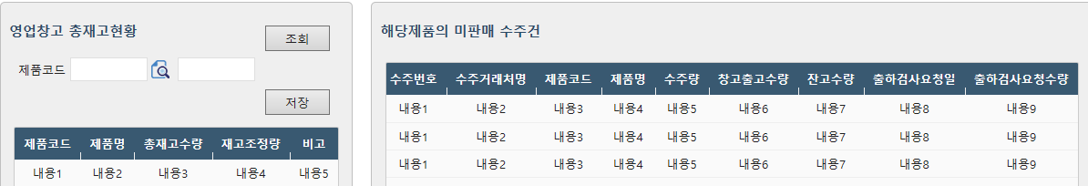
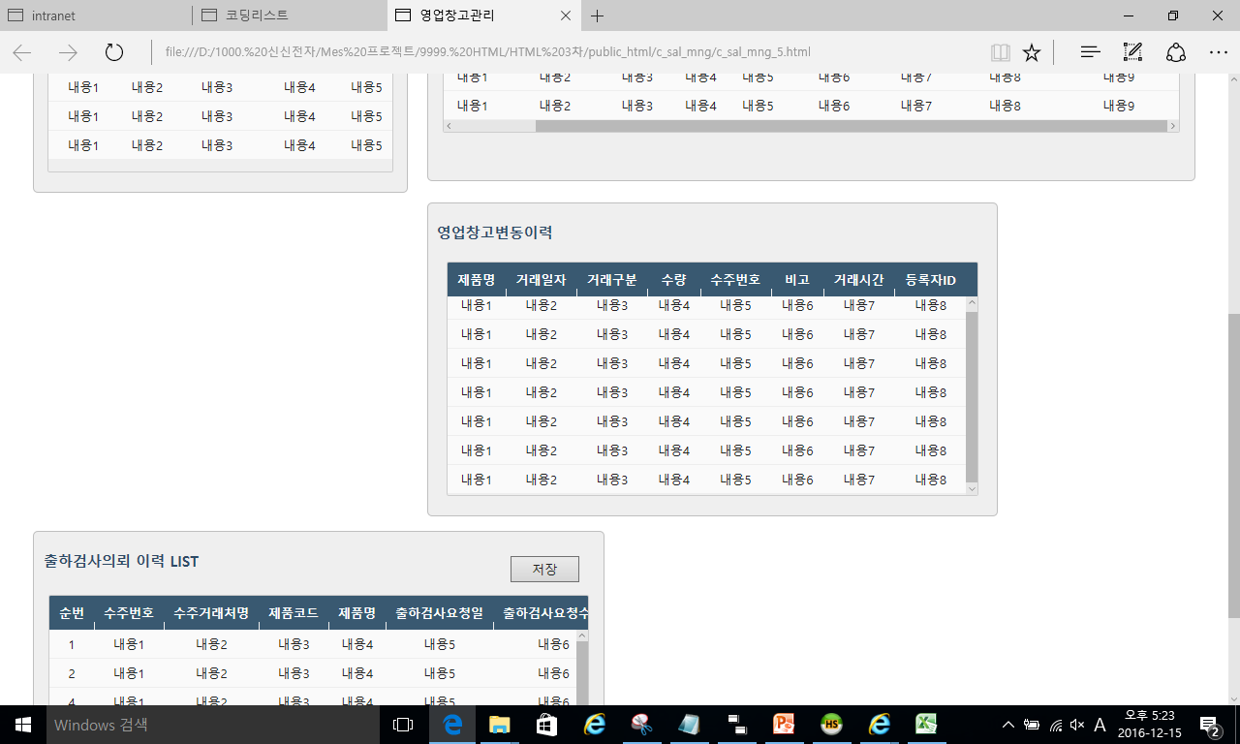
요청 일자
2016 – 12 - 15
요청 구분
화면
/c_sal_mng_5.html
요청 내용
[변경/신규]
재고조정량, 비고, 출하검사요청일, 출하검사요청수량 → edit 가능 해야 함
이화면은 맞지가 않네요…. 위,아래 조정이 필요 할뜻…

Slide 36
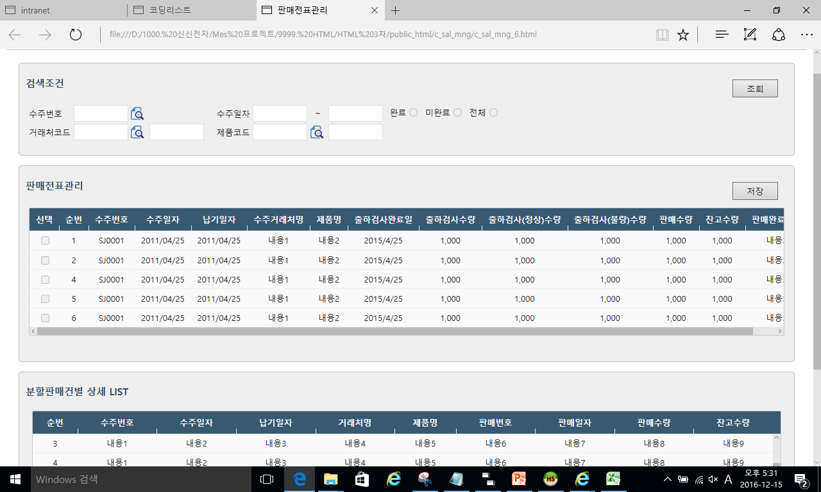
요청 일자
2016 – 12 - 15
요청 구분
화면
/c_sal_mng_6.html
요청 내용
[변경/신규]
판매수량 → edit 가능 해야 함

Slide 37
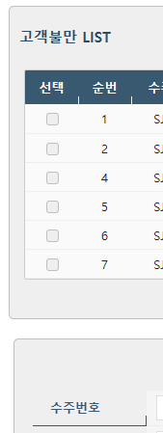
요청 일자
2016 – 12 - 15
요청 구분
화면
/c_sal_mng_7.html
고객불만관리
요청 내용
[변경/신규]
항목추가 → 고객불만관리

Slide 38
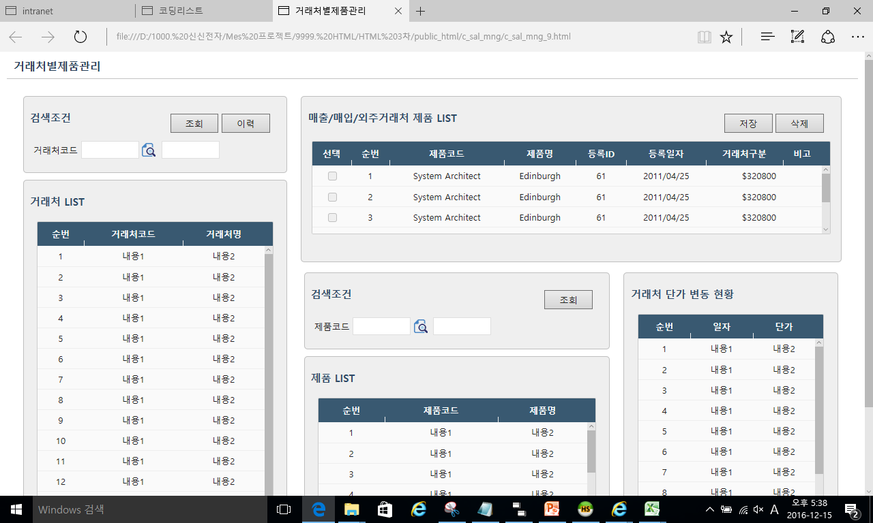
요청 일자
2016 – 12 - 15
요청 구분
화면
/c_sal_mng_9.html
요청 내용
[변경/신규]
선택처리 표시 없음아래 선택 하면 위로 올라가는 역할)

Slide 39
POPUP화면

Slide 40
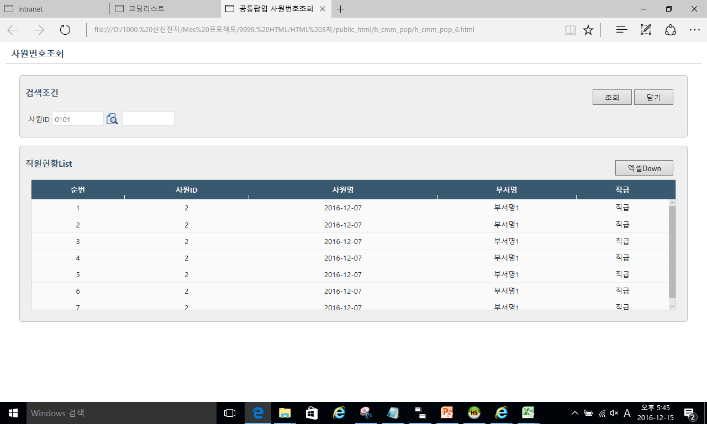
요청 일자
2016 – 12 - 15
요청 구분
화면
/h_cmm_pop_6.html
요청 내용
[변경/신규]
다른 화면과 사이즈 틀림

Slide 41
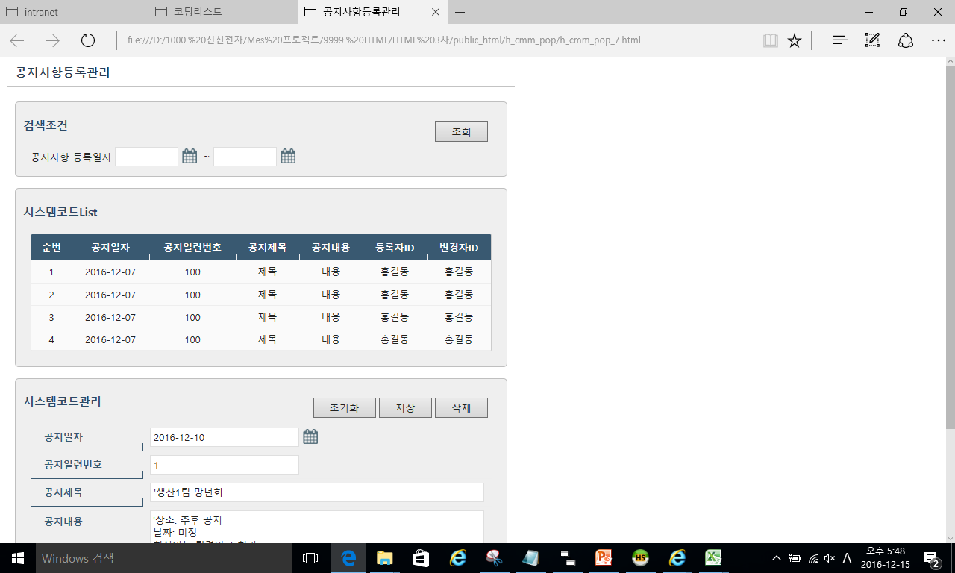
요청 일자
2016 – 12 - 15
요청 구분
화면
/h_cmm_pop_7.html
요청 내용
[변경/신규]
공지사항조회 화면인데……….뭔가 다른 화면에 연결 된거 같은데….

Slide 42
자재관리

Slide 43
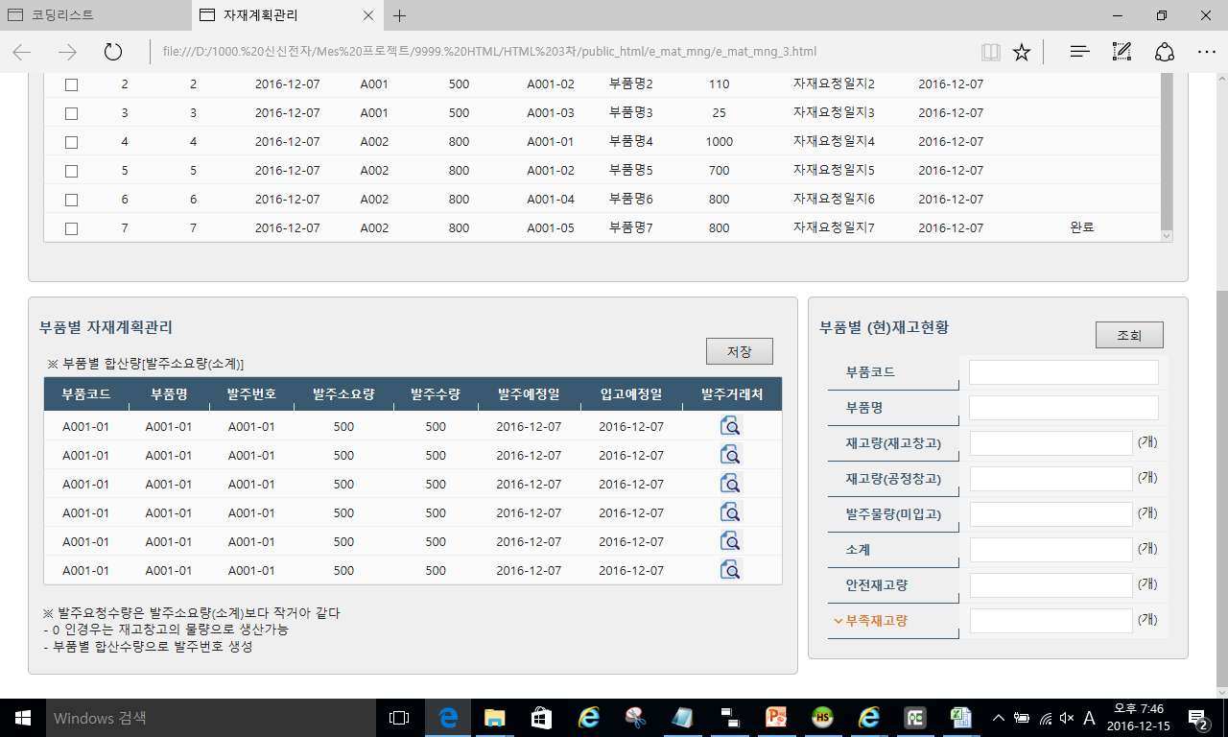
요청 일자
2016 – 12 - 15
요청 구분
화면
/e_mat_mng_3.html
요청 내용
[변경/신규]
조회버튼 삭제
발주단가 → Grid에 빠져있음
발주수량, 발주예정일, 입고예정일, 발주거래처 → edit 가능하게

Slide 44
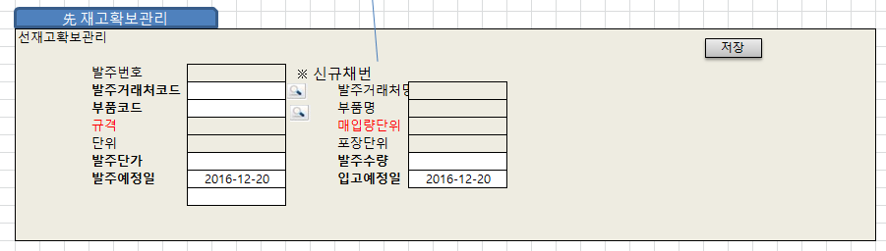
요청 일자
2016 – 12 - 15
요청 구분
화면
/e_mat_mng_4.html
요청 내용
[변경/신규]
이전화면 입니다.. → 위 화면으로 재작성 하여야 합니다.

Slide 45
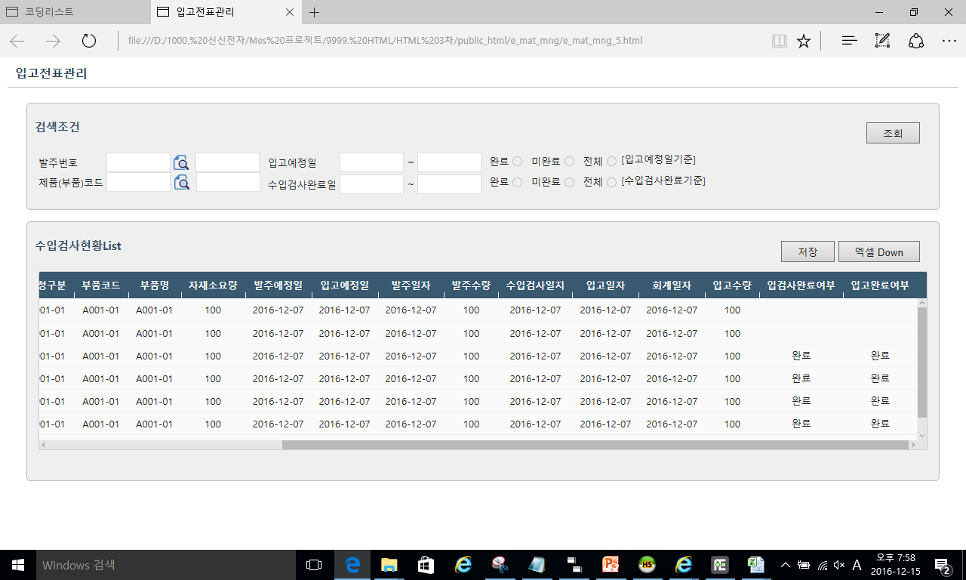
요청 일자
2016 – 12 - 15
요청 구분
화면
/e_mat_mng_5.html
요청 내용
[변경/신규]
회계일자, 입고수량 → edit 가능하게

Slide 46
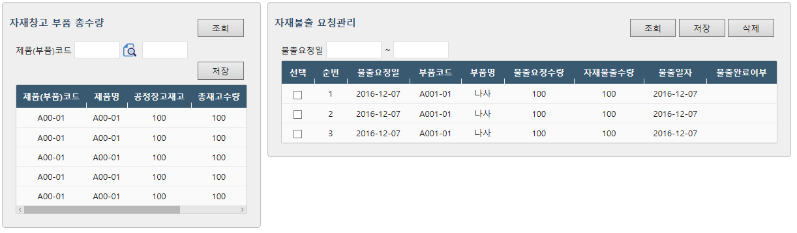
요청 일자
2016 – 12 - 15
요청 구분
화면
/e_mat_mng_6.html
요청 내용
[변경/신규]
재고조정량, 비고, 자재불출수량 → edit 가능하게

Slide 47
생산관리

Slide 48
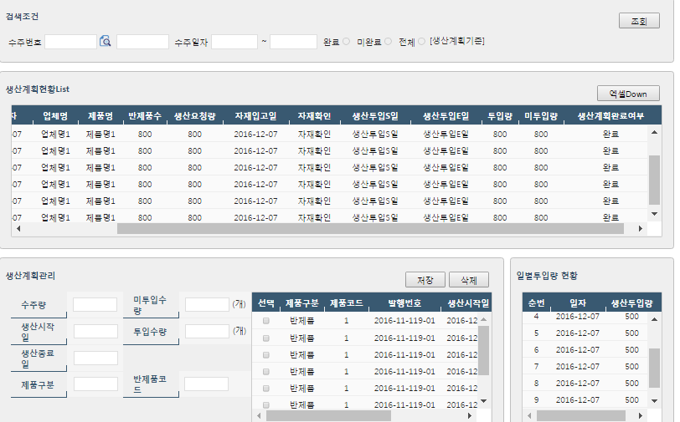
요청 일자
2016 – 12 - 15
요청 구분
화면 생산_PD1002.php_L생산계획등록 ]
d_prd_mng_2.html
반영
요청 내용
[변경/신규]
“수주량”으로 되어 있는 명을 “생산요청량” 으로 변경요망
“반영”버튼 추가요망
3. 세번재 빨간 box는 횡으로 데이터 가 전부 보이도록 있도록 처리 요망

Slide 49
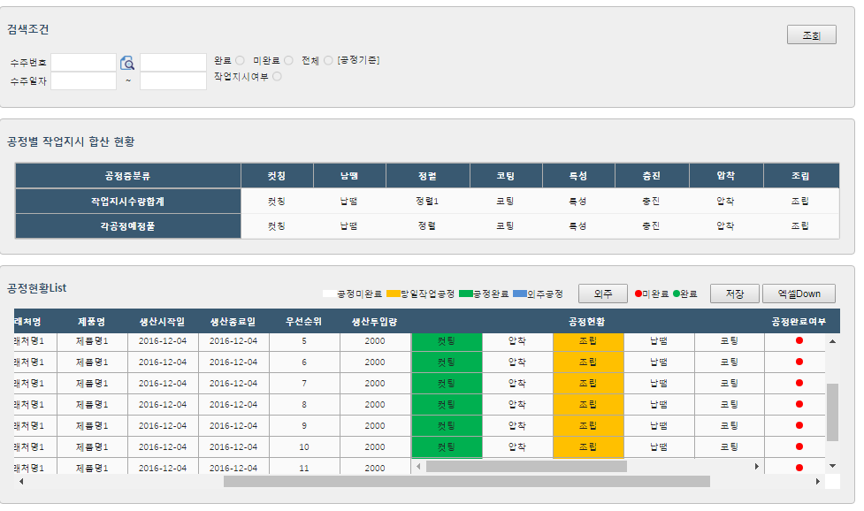
요청 일자
2016 – 12 - 15
요청 구분
화면 [생산_PD1003.php_작업지시서관리 ]
d_prd_mng_3.html
공정별 작업지시 합산 현황중 공정별 분류 타이틀 부분은 제거한다. (최대30개)
마우스로 마크를 했을 때 해당 행 및 칼럼을 인지 하도록한다
2번째 그리드 공정현황은 횡으로 배열 50개가 가능 하도록 한다.
마우스로 마크를 했을 때 해당 행 및 칼럼을 인지 하도록한다
요청 내용
[변경/신규]

Slide 50
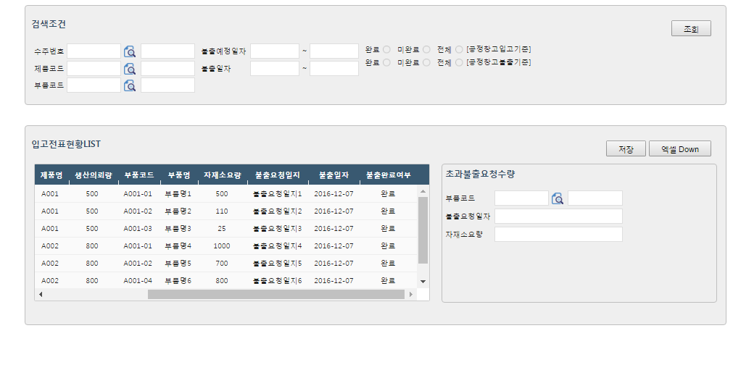
요청 일자
2016 – 12 - 15
요청 구분
화면 생산_PD1005.php_L자재불출의뢰서관리 ]
d_prd_mng_5.html
곰색조건의 “공정창고불출기존”➔ “불출기준”으로 변경
2. 입고전표현황리스트의 불출요청일자 칼럼은 활성화 되도록 변경

Slide 51
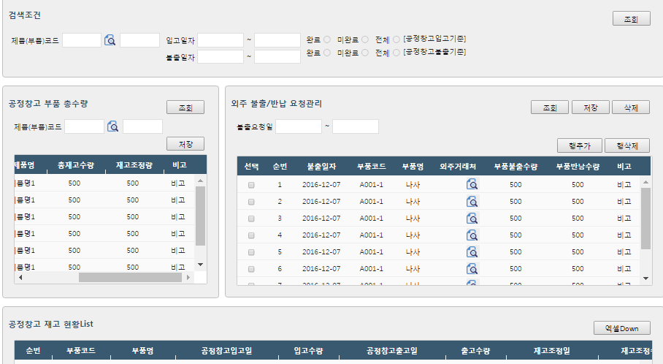
요청 일자
2016 – 12 - 15
요청 구분
화면 [생산_PD1006.php_공정창고관리 ]
d_prd_mng_6.html
요청 내용
[변경/신규]
1.검색조건 파란BOX 마크한것 삭제 , 붉은 박스안 “입고일자” ➔ “거래일자” 로 변경
2. 공정창고부품 총수량에서 붉은 박스 안 재고조정량 ,비고 칼럼 활성화
3.외주 불추/반납 요청관리 에서 붉은 박스 칼럼 활성화 처리

Slide 52
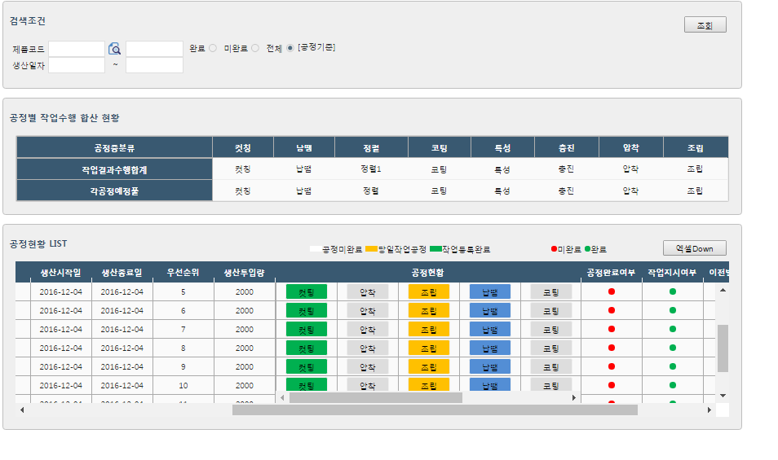
요청 일자
2016 – 12 - 15
요청 구분
화면 [생산_PD1007.php_공정작업결과등록관리
d_prd_mng_7.html
1. 검색조건 ( 제품코드 ➔ “수주번호” , 생산일자 ➔ “수주일자”로 변경
2. 공정별 작업지시 합산 현황중 공정별 분류 타이틀 부분은 제거한다. (최대30개)
마우스로 마크를 했을 때 해당 행 및 칼럼을 인지 하도록한다
3. 2번째 그리드 공정현황은 횡으로 배열 50개가 가능 하도록 한다.
마우스로 마크를 했을 때 해당 행 및 칼럼을 인지 하도록한다
요청 내용
[변경/신규]

Slide 53
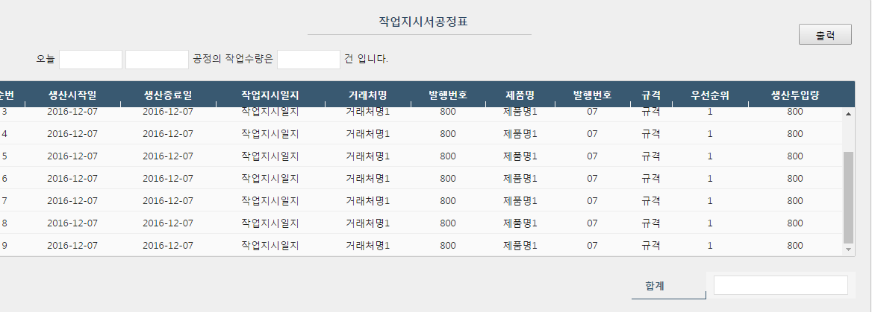
요청 일자
2016 – 12 - 15
요청 구분
화면 [생산_PD1008.php_공정별작업지시공정표
d_prd_mng_8.html
닫기
요청 내용
[변경/신규]
파란색 box부분은 비활성화 처리한다
닫기 버튼 추가.

Slide 54
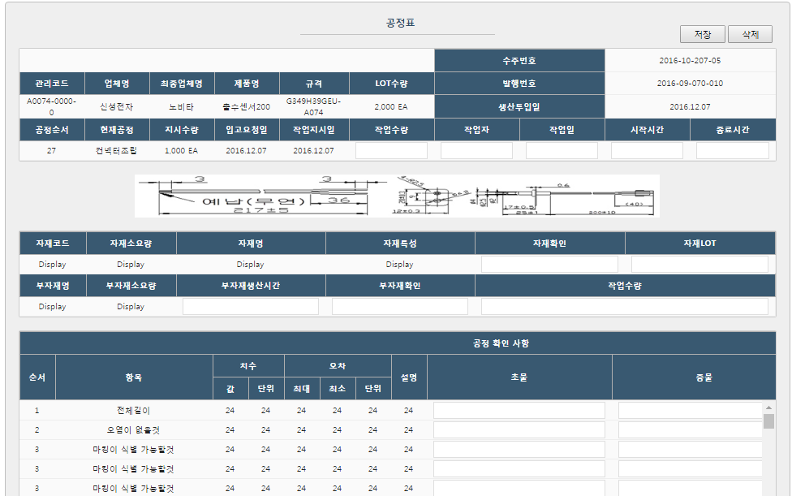
요청 일자
2016 – 12 - 15
요청 구분
화면 []
d_prd_mng_9.html
요청 내용
[변경/신규]
이 화면은 많은 부분이 변경 되었으나 반영이 안된 관계로 화면 전체를 보내드립니다.

Slide 55
외주관리

Slide 56

요청 일자
2016 – 12 - 15
요청 구분
화면 [외주_OS1001.php_외주계획관리 ]
g_out_mng_1.html
완료
검색조건에 있는 파란박스 전체 삭제 , 빨간 박스안 “외주입고기준” ➔ 외주계획기준”
외주계획관리현황 liST 에 있는 외주입고예정일 칼럼은 삭제
외주계획관리현황 liST 에 있는 “입고완료여부” ➔ “외주요청완료여부”로 변경
요청 내용
[변경/신규]

Slide 57

요청 일자
2016 – 12 - 15
요청 구분
화면 [외주_OS1001.php_외주계획관리 ]
g_out_mng_1.html ( 화면 하단)
완료
반영
외주작업 공정등록 좌측에 있는 칼럼중 수주번호,제품명,발행번호,외주시작공정, 외주끝공정, 외주 요청일자 데이터 부분 비 활성화 , 반영 버튼 추가
2 )그리드 칼럼위에 있는 버튼 “닫기” ➔ “삭제” 로 변경
요청 내용
[변경/신규]

Slide 58

요청 일자
2016 – 12 - 15
요청 구분
화면 [외주_OS1002.php_외주입고관리 ]
g_out_mng_2.html
완료
요청 내용
[변경/신규]
검색조건중 외주입고일자 관련 항목삭제 , 붉은 박스 조회조건은 외주작업지시일자와 평행하게
외주입고 관리현황 List 그리드화면 에서 외주입고예정일.외주요청수량,외주입고완료일 칼럼➔ 삭제
외주작업 입고등록 그리드 화면에서 외주입고일자 및 외주입고수량 칼럼 ➔ 활성화 처리

Slide 59
품질관리

Slide 60

요청 일자
2016 – 12 - 15
요청 구분
화면 [품질_QA1001.php_품질관리 TODO LIST ]
f_qua_mng_1.html
완료
요청 내용
[변경/신규]
박스 안의 항목을 비활성 하도록 한다

Slide 61



요청 일자
2016 – 12 - 15
요청 구분
품질_QA1002.php_입고검사관리
f_qua_mng_2.html
불량내용 팝업 - f_qua_mng_2_2.html
입고검사 상세내역
f_qua_mng_2_1.html
완료
요청 내용
[변경/신규]
1. 닫기 버튼을 ➔ “엑셀Down”
2. 그리드 칼럼에서 입고수량,납품확인일,수입검사일,불량수량,불량내용은 항목은 활성화
3.불량 내용을 클릭하면 불량 내용을 등록할 수 있는 메모 팝업 활성화
4. 총불량 수량을 클릭하면 입고검사내역을 확인할 수 있는 창 활성화 하며 모든 항목은 비활성화 처리

Slide 62



요청 일자
2016 – 12 - 15
요청 구분
품질_QA1003.php_출하검사관리
f_qua_mng_3.html
완료
팝업창 파일명
f_qua_mng_3_1.html
출하번호
1. 출하건사결과 등록표 수주번호와 수주일자 사이에 출하번호 칼럼을 추가한다
2 출하검사 결과등록 그리드에서 출하검사일자, 출하검사통과건수,불량건수,불량유형등록선택 항목 활성화
3 출하검사 결과등록 그리드에서 통과건수 칼럼 삭제
4. 출하검사 결과등록 그리드에서 부량유형등록선택 칼을 클릭하면 불량 유형을 등록할수 있는 화면으로 이동 하고 각항목은 활성화 처리
요청 내용
[변경/신규]

Slide 63

요청 일자
2016 – 12 - 15
요청 구분
품질_QA1004.php_불량현황
f_qua_mng_4.html
완료
요청 내용
[변경/신규]
소계부분 항목 비활성화 처리

